Slide 1
§3中断系统
一、中断源的分类与分级
引起中断的各种事件称为中断源
1 分类
1）故障中断（指设备故障，如线路、电源掉电等）。
2）访管中断（计算机的运行有两种状态，执行用户的目标程序状态称目态。执行管理程序状态称为管态）。
用户程序需要OS介入时，通过执行“访管”指令而发生。

Slide 2
3）I/O中断（外设引起）
4）程序性中断：在运行程序过程中产生了某种非法事件，如溢出，越界等，这是用户不愿看到的，属强制中断。
5）外中断：指来自本计算机之外的中断源，如定时器，外部信号中断等。

Slide 3
2 分级（根据中断的性质，紧迫性，重要性等分）
1）第一级：级别最高，可将分类中的故障中断作为第一级。
2）第二级：可将访管与程序性中断合为第二级，它们通常不会同时出现。
3）第三级：可将外中断作为第三级。
4）第四级：优先级最低，可将分类中的I/O中断作为第四级。

Slide 4
二、中断响应
1 任务
1）关中断：
2）保存断点：
3）针对中断源：
为了保证本次中断响应过程中不受干扰，不再响应可屏蔽中断请求。
将返回地址压入堆栈，使执行完中断处理程序后能回到断点地址处继续运行。
提供中断处理程序入口，为执行中断处理程序作好最后准备。

Slide 5
3 引向入口的方法
2 基本要求与执行方式
1）要求：响应速度要快。
2）执行方式：
采用全硬件响应。 对中断响应的执行可视做执行一条“中断隐指令”的过程。
1）固定入口地址法
(非向量中断)
将服务程序入口组织在查询程序中；CPU响应时执行查询程序，查询中断源，转入相应服务程序。

Slide 6
2）矢量法
(向量中断)
将服务程序入口(中断向量)组织在中断向量表中；CPU响应时由硬件直接产生相应向量地址，按地址查表，取得服务程序入口，转入相应服务程序。
中断向量：
服务程序入口地址、服务程序状态字
中断向量表：
存放中断向量的表
（一段存储区）
向量地址：
访问向量表的地址
（指向中断向量的首址）

Slide 7
4 中断响应的条件
1）是否需要中断请求：对内中断源，不需要中断请求；对外中断源，需要中断请求。
2）通常要在一条指结束后响应（而对于故障（Fault）和失败（Abort）都是在指令的执行中，执行现行指令引起的暂停事件，如溢出，页面失效等）。
3）有请求也可不响应。
4）响应后也不一定要立即处理。

Slide 8
三、中断处理
CPU执行中断服务程序。
1 对中断处理的要求和执行方式
1）要求——具有灵活性，能针对不同的中继源进行不同处理。
2）执行方式：采用全软件执行，即编写中断处理程序。
中断处理顺序的改变——通过设级屏蔽位的方法来改变中断处理顺序。
屏蔽位的设置
设0表示开放，1表示屏蔽，也可反之，只看系统如何规定的。

Slide 9
例1：设0表示开放，1表示屏蔽，处理顺序为
1-2-3-4
中断程序级别
级屏蔽位
一
二
三
四
一
1
1
1
1
二
0
1
1
1
三
0
0
1
1
四
0
0
0
1

Slide 10
例2：设1表示开放，0表示屏蔽，处理顺序为
1-4-3-2
中断程序
级别
级屏蔽位
一
二
三
四
一
0
0
0
0
二
1
0
1
1
三
1
0
0
1
四
1
0
0
0

Slide 11
      3）中断响应处理时空图的绘制（重点）
      条件：在某时刻同时有①②③④级中断请求，CPU对级中断从响应到处理用时均为4Δt。响应、处理时空图的依据：

Slide 12
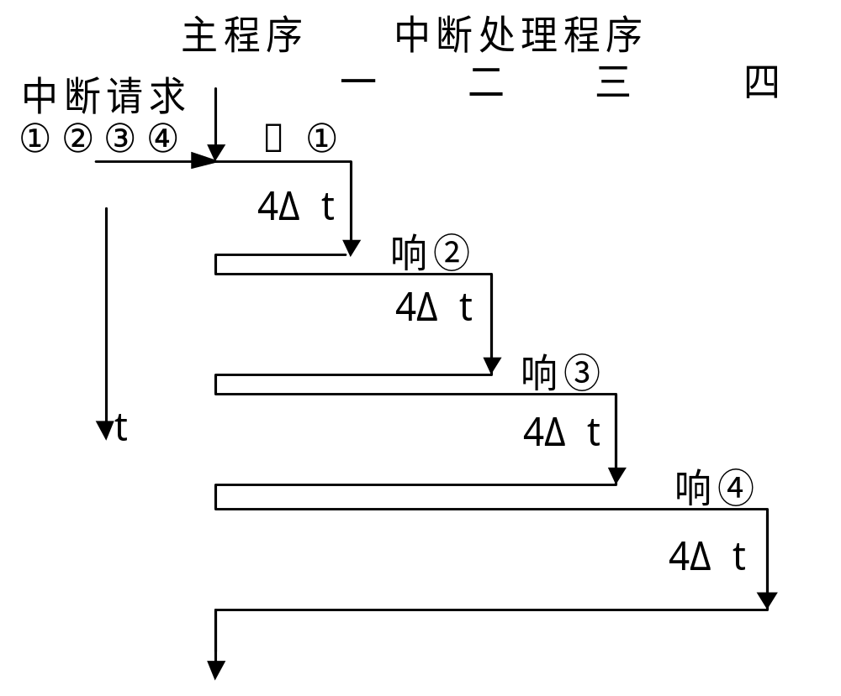
    ①按例1绘制时空图。处理顺序为
1-2-3-4

Slide 13
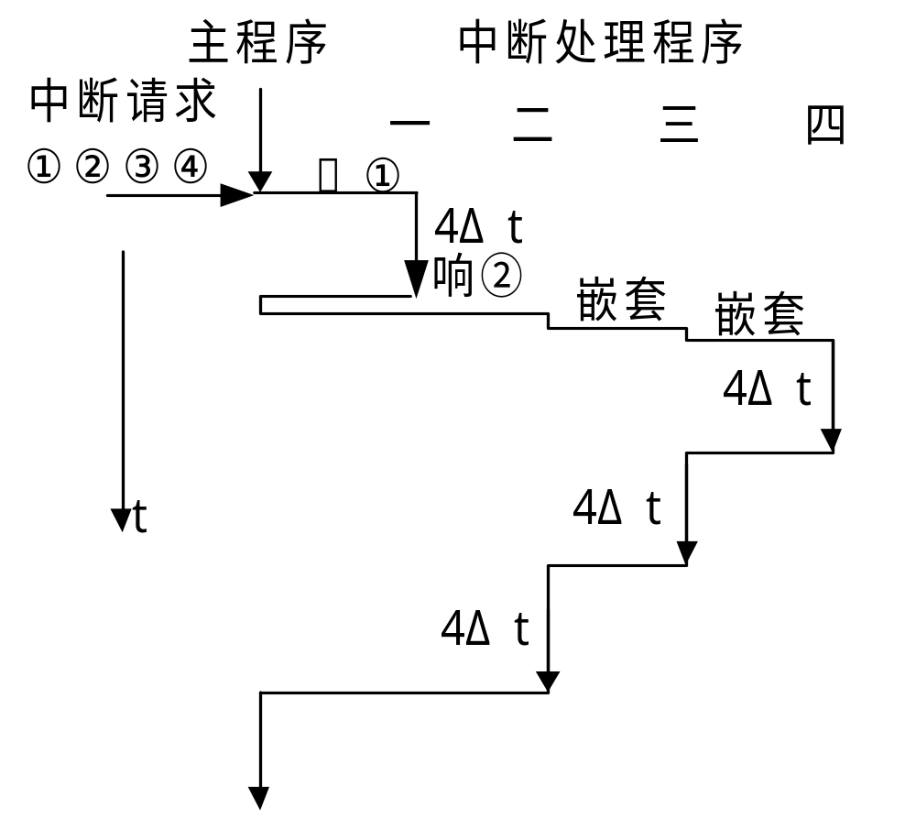
②按例2绘制时空图。处理顺序为
1-4-3-2

Slide 14
1、 设中断级屏蔽位“1”对应于开放，“0”对应于屏蔽，各级中断处理程序级屏蔽位设置如下表所示。
中断处理程序级别 | 中断级屏蔽位
 | 第1级 | 第2级 | 第3级 | 第4级
第1级 | 0 | 0 | 0 | 0
第2级 | 1 | 0 | 1 | 1
第3级 | 1 | 0 | 0 | 0
第4级 | 1 | 0 | 1 | 0
（1）、当中断响应优先次序为1→2→3→4时，其中断处理次序是什么
（2）、如果所有的中断处理都各需要3个单位时间，中断响应和中断返回时间相对中断处理时间少得多。当机器正在运行用户程序时，同时发生第2、3级中断请求，过两个单位时间后，又同时发生第1、4级中断请求，试画出程序运行过程示意图。
略
1→3→4→2

Slide 15
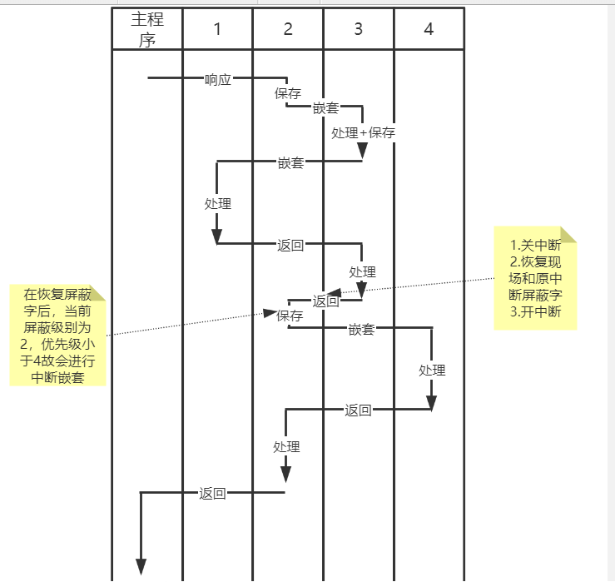

Slide 16
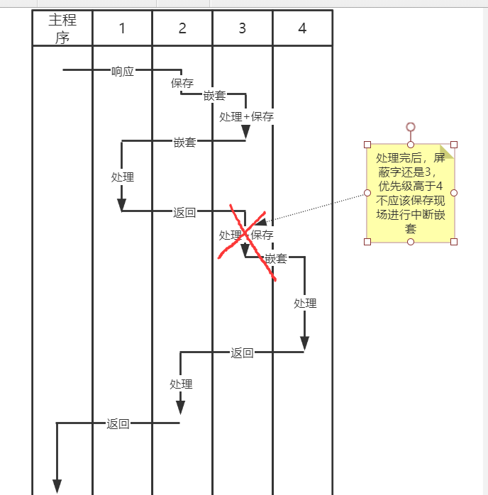

Slide 17
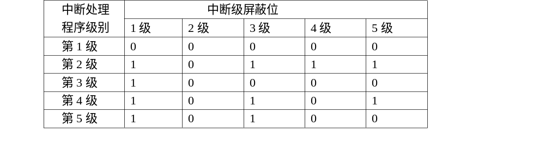
设有五级中断，中断级屏蔽位“1”对应开放，“0”对应屏蔽，中断响应次序为1→2→3→4→5，已知各中断处理程序的中断级屏蔽位设置如表所示。
（1）中断处理的次序是什么？
（2）在执行用户程序时，如出现4、5级中断请求，在处理5级中断请求未完成时，又发生1、2、3级中断请求，请画出中断处理过程的示意图

Slide 18
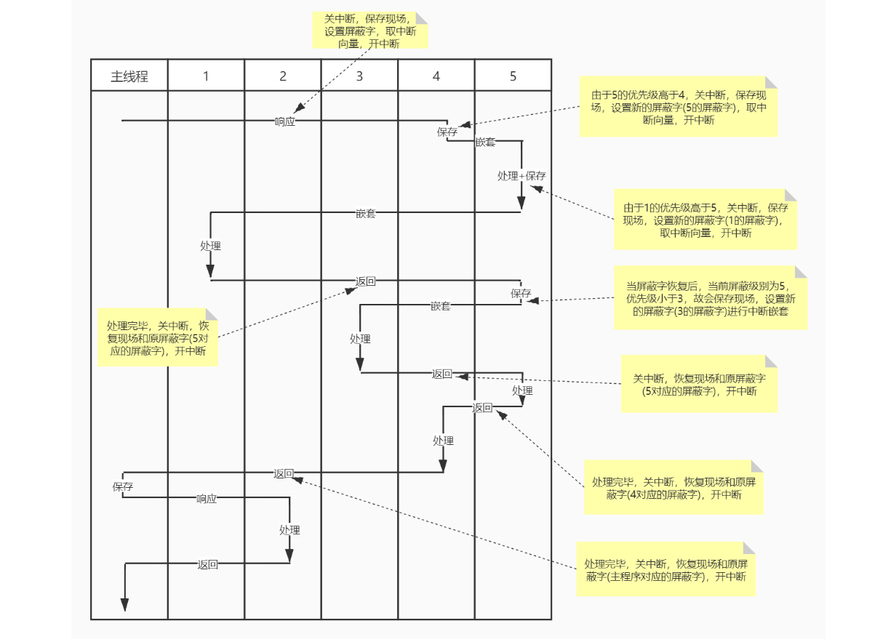

Slide 19
§4通道（CH）
一、CH的基本工作原理
1 CH是I/O处理装置
它是在执行CH程序中完成与外设的数据交换，且CH执行CH程序与CPU执行用户程序可并行执行。
2 CH执行过程示意图

Slide 20
CPU CH
目态 管态 CH程序
用户程序 中断程序
访管指令 1）进入
2）组织
3）启动
4）执行用户程序 4）执行CH
t
5）结束
5）结束处理

Slide 21
  1）CPU在执行用户的目标程序中执行了一条带某种参数的访管指令而进入管理程序（即访管中断）。
  2）进入管理程序后CPU根据所带参数组织CH程序（如存储器地址，交换的字节数，是读出还是存入等）。
  3）CH程序组织好后，CPU便启动CH。
  4）一方面CPU返回目标程序继续执行，同时CH便执行CH程序，从而实现CPU与CH的并行执行。
  5）当CH执行完CH程序后便提出CH中断，由CPU进行结束处理。

Slide 22
  3 CH任务
  1）要选择设备并和所选设备连接。
  2）完成外设与主存之间数据宽度的匹配
    ①输入时，要完成将外设以字节为单位的数 据装配成存贮单元的一个字。
    ②输出时，要拆卸字成字节输出。
    3）还要实现外设与主存之间数据入出缓冲。
    4）执行程序。
    5）向CPU汇报工作状态。

Slide 23
    二、CH流量计算和时空图绘制
    1. CH类型
  按传统方式可将CH分为：
  1）字节多路CH：外设与CH接通后，每次要交换一个字节，以字节交叉方式传递数据。适用于连接管理多台慢速设备，如键盘、打印机等，可并行工作。
子CH (Ai,Bi,Ci 表示字节)
  A1 A2 …
  B1 B2 … 通道 A1 B1 C1 A2 B2 C2 …
  C1 C2 …

Slide 24
  2）选择CH：外设与CH接通后，每次要交换一个数据块，不能并行工作。适用于快速I/O设备，如高速磁盘等。
  3）数组多路CH：具有成组交叉传递数据的功能，可并行工作。如一个设备使用CH时，其它设备（部件）仍可执行机电性操作，如寻址等。

Slide 25
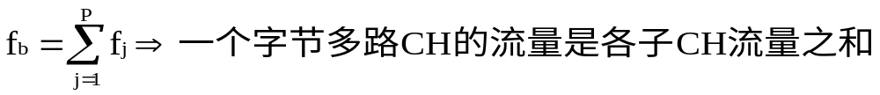
  2 流量概念
  1）含义：单位时间交换的字节数称为流量，其单位是B/S或KB/S，用f表示
  2）CH流量计算：
    ①一个字节多路CH流量。
    fj：第j通道的传送速率。
    P：子CH个数（该字节多路CH上接的子CH数目）。

Slide 26
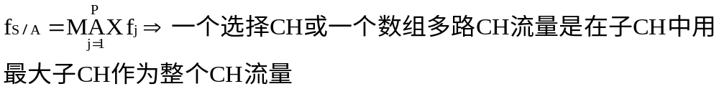
  ②一个选择CH和数组多路CH
    fj：第j通道的传送速率。
    P：子CH个数（该字节多路CH上接的子CH数目）。

Slide 27
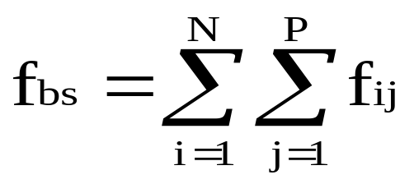
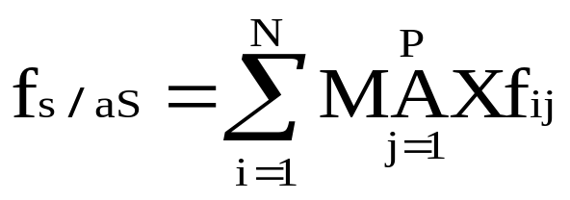
    3）具有N个可并行工作的CH系统流量
    ①具有N个字节多路CH的CH系统。
      为各CH流量之和
      ②具有N个选择/数组多路CH系统。
      也为各CH流量之和

Slide 28
  3 字节多路CH流量时空图绘制。（重点）
  1）根据子CH流量计算每个子CH提供一个字节时间（1/f）-工作周期
  2）在一个图上画出一个完整申请周期时空图（设从0时刻开始，各子CH同时申请，两个同时申请之间的最小时间间隔称为一个完整申请周期，可用各子CH提供一个字节时间的最小公倍数作为完整申请周期）；

Slide 29
  3）计算CH，为满足流量要求，对每个字节的申请从响应到处理所需最长用时（与CH流量有关）;
  4）在上图基础上，画CH对每个字节的响应处理时空图。
    ①流量大的优先响应，流量小的后响应。
    ②对每个字节的响应到处理中途不被中断。
③前一个子CH的处理结束时间为后个子CH的响应开始时间。

Slide 30
  4 流量计算与时空图绘制实例
设有如下CH和子CH流量（KB/s）
子
CH
流量
1
2
3
4
5
字节多路
100
50
20
10
10
CH
选择
490
530
610
580
710
数组多路
240
540
700
180
320

Slide 31
1）对字节多路CH。
①计算流量f_{b}；
②计算每个子CH提供一个字节数据的时间；
③画出一个完整申请周期时空图；
④计算CH 对每个字节的申请，从响应到处理的最长时间；
⑤在上图上画出响应处理时空图。
2）计算CH系统流量。
3）若CH系统流量是存储器流量的1/4，求存储器流量。若存储器为单位字节结构，计算存取周期t_{m}。

Slide 32
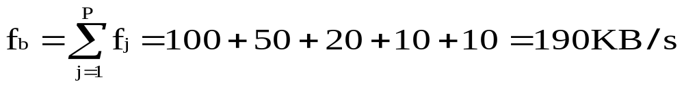
解：1） ①
② T_{bj}=1/f_{j}
③计算完整申请周期：上述5个时间的最小公倍数是100μs。
子
CH
1 2 3 4 5
T
(
μ
s)
10 20 50 100 100
b

Slide 33
子CH
5
4
3
2
1 等待5μs
0 10 20 30 40 50 60 70 80 90 100 t (μs)

Slide 34
④10⁶/(190×10³)≈5μs（取≤1/(CH流量) 的时间）
2）f=190+710+700=1600KB/s
3) 存储器流量=1600×4=6400 KB/s
4）t_{m}=10⁶/（6400×10³） ≈0.156μs

Slide 35
例如：一个字节多路通道连接D₁、D₂、D₃、D₄、D₅共5台设备，这些设备分别每10us、30us、30us、50us和75us向通道发出一次数据传送的服务请求，请回答下列问题：
(1) 计算这个字节多路通道的实际流量和工作周期。
(2) 如果设计字节多路通道的最大流量正好等于通道实际流量，并假设数据传输率高的设备，通道响应它的数据传送请求的优先级也高。5台设备在0时刻同时向通道发出第一次传送数据的请求，并在以后的时间里按照各自的数据传输率连续工作。画出通道分时为各台设备服务的时间关系图，并计算这个字节多路通道处理完各台设备的第一次数据传送请求的时刻。
(3) 从时间关系图上发现什么问题？如何解决这个问题？

Slide 36
解：通道的实际流量为：
f_{BYTE}＝1/10+1/30+1/30+1/50+1/75
B／US＝0.2MB／S
通道的工作周期为：
t＝1/f_{BYTE}＝5us/B，

Slide 37
1
2
3
4
5
0 10 20 30 40 50 60 70 80 90 100

Slide 38
通道处理完各设备这个第一次请求的时间如下：
处理完设备D₁的第一次请求的时刻为5us；
处理完设备D₂的第一次请求的时刻为10us；
处理完设备D₃的第一次请求的时刻为20us；
处理完设备D₄的第一次请求的时刻为30us。
设备D₅的第一次请求没有得到响应，数据丢失。

Slide 39
为了保证字节多路通道能够正常工作，可以采取下列几种方法：
第一种方法，增加通道的最大流量，保证连接在通道上的所有设备的数据传送请求能够及时得到通道的响应。
第二种方法，动态改变设备的优先级。例如，在30us至70us之间临时提高设备D₅的优先级，
第三种方法，增加缓冲存储器，特别是对优先级比较低的设备。例如，只要为设备D₅增加一个数据缓冲寄存器，它的第一次请求可以在第85us处得到响应，第二次请求可以在第145us处得到响应。

Slide 40
有8台外设，各设备要求传送信息的工作速率分别为下表所示。
工作速率（KB/S）1000480200150100802820
设通道数据传送期内，选择一次设备需1us，每传送一个字节数据也需要1us，现采用字节多路通道，
设备号 | １ | ２ | ３ | ４ | ５ | ６ | ７ | ８
工作速率（KB/S） | 1000 | 480 | 200 | 150 | 100 | 80 | 28 | 20

Slide 41
1）通道工作时的极限流量是多少？
2）希望同时挂在通道上的设备不少于4台，最好能挂得更多一些，而且尽量让高速设备多挂一些，那么，应选哪些设备挂在该通道上为好？为什么？

Slide 42
解：1）通道工作时的极限流量：
fmax.byte=1/(ts+td)=1/(1+1)=500KB/S
2)应选3、4、5、7、8号设备挂在通道上。
Fbyte=f3+f4+f5+f7+f8=200+150+100+28+20=498KB/S
实际流量满足fmax.byte的要求，同时设备数多于4台。否则，会出现丢失信息，或所挂的设备不足4台。

Slide 43
§5、输入输出处理机(自学）
输入输出处理机是能够独立承担输入输出工作的处理机。
输入输出处理机又称为外围处理机、I/O处理机、IOP、PPU等。

Slide 44
一、输入输出处理机的作用
1、通道处理机存在的问题：
(1) 每完成一次输入输出操作要两次中断CPU的现行程序。
(2) 通道处理机不能处理自身及输入输出设备的故障。
(3) 传送数据格式转换、码制转换、数据块检验等工作要CPU来完成。
(4) 文件管理、设备管理等工作，通道处理机本身无能为力。

Slide 45
CPU
CPU
CPU
主存
主存
….
….
内部总线
I/O处理机
I/O处理机
设 备
控制器
设 备
控制器
设 备
控制器
设 备
控制器
设备
设备
设备
设备
设备
设备
设备
设备
一种典型的采用输入输出处理机结构

Slide 46
2、输入输出处理机的功能：
输入输出处理机除了能够完成通道处理机的全部功能之外，还具有如下功能：
(1) 码制转换。
(2) 数据校验和校正。
(3) 故障处理。
(4) 文件管理。
(5) 诊断和显示系统状态。
(6) 处理人机对话。
(7) 连接网络或远程终端。

Slide 47
二、 输入输出处理机的种类
1、根据是否共享主存储器，把输入输出处理机分为两类：
(1) 共享主存储器的输入输出处理机。
许多早期的巨型和大型计算机系统一般采用这种方式。
CDC公司的CYBER，Texas公司的巨型计算机ASC，
Burroughs公司的6700等采用共享主存储器的连接方式。
(2) 不共享主存储器的输入输出处理机。例如，STAT-100巨型计算机等。

Slide 48
2、根据运算部件和指令控制部件是否共享，把输入输出处理机分为两类。
(1) 合用同一个运算部件和指令控制部件的输入输出处理机。
如CDC-CYBER和ASC等巨型计算机。这种输入输出处理机造价低，但控制比较复杂。
(2) 独立运算部件和指令控制部件的输入输出处理机。
例如，B-6700大型计算机和STAT-100等巨型计算机。
采用独立运算部件和指令控制部件已经成为主流。

Slide 49
三、输入输出处理机实例 （CYBER 1700计算机系统的结构框图）
中央处理机
主存储器
PPU0
PPU1
PPU2
PPU3
PPU4
PPU5
PPU6
…..
PPU9
交 叉 开 关 网 络
通道1
通道2
通道12
………….
设 备
控制器
设 备
控制器
设 备
控制器
设备
设备
设备
设备
设备
设备
设备

Slide 50
PPU0～PPU9通过总线分时共享主存储器，并通过交叉开关网络共享12个输入输出通道。
每个PPU有一个容量为4K×13位的局部存储器。
每台PPU有66种指令，包括算术逻辑指令、访问存储器指令，输入输出指令及程序控制指令等。
当用户程序需要进行输入输出操作时，由中央处理机发出请求调用输入输出处理机，由输入输出处理机管理外围设备完成全部输入输出工作。

Slide 51
第三章：
1.中断系统中软硬件功能的分配。
2.总线控制方式。
3.中断的分类和分级。中断屏蔽位、中断处理时序图。
4.通道的分类、通道流量的计算。

